Slide 1
国家艺术基金2023年度资助项目
申报指南解读

Slide 2
国家艺术基金基本情况

Slide 3
一个宗旨
推进国家艺术事业健康发展
三项任务
1.繁荣艺术创作
2.打造和推广精品力作
3.培养艺术人才

Slide 4
坚持“按制度管理、按程序运行”
坚持“公平公正、公开透明”
运作模式：国家设立、政府主导、专家评审、面向社会
工作流程：规划指南、申报评审、实施监督、结项验收、成果运用

Slide 5
2014~2022
舞台艺术创作资助项目
美术创作资助项目
传播交流推广资助项目
艺术人才培训资助项目
青年艺术创作人才资助项目
2294项
428项
1052项
840项
1801项
6415项 51亿
立项数 资助金额
立项728个

Slide 6
参与国家艺术基金

Slide 7
2023年度资助项目申报指南：
（一）舞台艺术创作
（二）美术创作
（三）传播交流推广
（四）艺术人才培训
（五）青年艺术创作人才

Slide 8
舞台艺术创作资助项目
（一）大型舞台剧和作品
（二）小型剧（节）目和作品

Slide 9
大型舞台剧和作品
创作重点
重大现实题材作品
重大革命题材作品
重大历史题材和传承弘扬中华优秀传统文化题材作品

Slide 10
申报注意事项
（一）项目申报主体应为从事舞台艺术创作演出的机构、单位，并具有稳定的创作演出团队。
（二）项目申报主体须成立满3年，因文化体制改革等原因重新登记注册的，成立时间可连续计算，应在申报材料中注明。
（三）外请主创人员原则上不超过2人，且主要演员不得从外省聘请，原则上使用本团演员。

Slide 11
申报注意事项
（四）结项验收时须完成10场演出，应包括不少于2场的公益性演出。取得良好社会效益和经济效益的网络直播演出计入演出场次（不含录播），但场次不超过2场。
（五）提交经过专家论证的完整剧本、专家推荐意见及相关的导演阐述、艺术构思、舞美设计图或草图、音乐小样及其乐谱等文字、图片、音像资料。
（六）实施周期由一年调整为一年半。

Slide 12
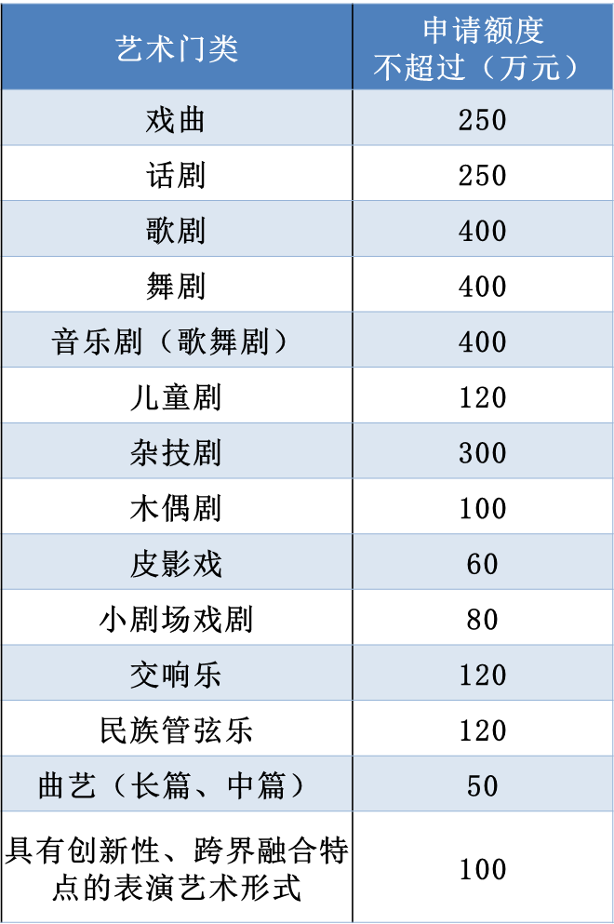
资助资金核定
在不超过《申报指南》规定的最高申请额度的条件下，结合资助项目的艺术质量、主题题材、规模体量、成本投入等因素确定资助资金额度。

Slide 13
资助资金核定
对坚持思想精深、艺术精湛、制作精良相统一，主题题材好、策划创意好、方案计划好、实施前景好，剧本、音乐等一度创作基础扎实、创新性强，有精品品相，有望实现接地气、传得开、留得下目标的创作项目，特别是围绕国家重大战略和重要时间节点开展的主题创作，着力描绘新时代新征程恢宏气象，展现民族复兴时代精神的重大现实题材作品，将在创作经费上给予重点支持。

Slide 14
小型剧（节）目和作品
（一）资助范围包括：小戏曲、独幕剧、小话剧、小歌剧、小舞剧、音乐、舞蹈、曲艺短篇、小品、木偶小剧、皮影小戏、杂技、魔术和具有创新性、跨界融合特点的表演艺术节目等。
（二）2021年1月1日至12月31日之间完成创作演出。
（三）申报前征得作品主创人员同意，并提交授权申报协议书，且项目负责人应为作品主创人员。
（四）可申请不超过10万元的资助资金，主要用于作品演出，参加下基层、进校园等文化惠民活动。

Slide 15
美术创作项目
（一）资助中国画、油画、版画、雕塑、水彩（粉）画、漆画和书法、篆刻等新作品创作。
（二）创作重点
以现实主义精神和浪漫主义情怀观照人民的生活、命运、情感，反映人民的喜怒 哀乐和气象万千的生活景象，讴歌奋斗人生、刻画最美人物、描绘祖国秀美山河，具有显著时代意义和历史、文化、学术价值的美术作品。
聚焦历史题材和现实题材的主题性美术作品，特别是反映党的十八大以来党和国家事业取得的历史性成就、发生的历史性变革，弘扬以爱国主义为核心的民族精神和以改革创新为核心的时代精神，弘扬伟大建党精神，唱响昂扬的时代主旋律的主题性美术作品。

Slide 16
美术创作项目
（三）个人申报，且对年龄未做出限制。可以以艺术工作者个人联合申报的方式进行，并由创作团队其他成员签署同意意见。由项目申报主体所在地区或所属系统县级及以上文化和旅游行政部门、美术家协会（学会）、画（书）院、美术馆或开设美术创作研究专业的高等院校（所）等机构、单位出具推荐意见。
（四）可申请不超过10万元的资助资金。

Slide 17
传播交流推广资助项目
舞台艺术作品演出
美术作品展览
特别注意：不资助运用新媒体通过互联网开展的演播活动
不资助古代艺术品（文物）展览、非物质文化遗产原貌展示的项目

Slide 18
传播交流推广资助项目
A
国内（包括港澳台地区）
区域范围
B
国外
在港澳台地区实施的项目与在内地（大陆）实施的项目采取相同匹配资助政策

Slide 19
资助重点
优秀艺术作品演出、展览
1.改革开放以来特别是党的十八大以来创作生产的优秀艺术作品演出、展览活动。
2.配合国家重大战略实施和重要国际交往活动，围绕国家重大纪念活动和重要时间节点举办的优秀艺术作品演出、展览活动。

Slide 20
资助重点
体现公益属性
1.深入市、县基层，深入革命老区、民族地区、边疆地区开展的优秀艺术作品演出、展览活动。
2.鼓励省级及以上国有文艺院团与基层文艺院团联合开展的优秀作品演出活动。

Slide 21
资助重点
获得国家艺术基金舞台艺术创作项目资助，在结项验收后继续进行重大加工修改提高，艺术质量有明显提升，取得良好社会效益作品的演出活动。

Slide 22
传播交流推广资助项目
匹配资助
可申请不超过150万元的资助资金
在国内（包括港澳台地区）实施的项目，可申请不高于项目总成本预算额度50％的匹配资助；在国外实施的项目，可申请不高于项目总成本预算额度30％的匹配资助。

Slide 23
资助资金核定
演出项目
主要依据艺术门类、参演人数、演出场次、演出地点等指标
展览项目
主要依据展览的地点、场次、展品数量等指标
对赴革命老区、民族地区、边疆地区和深入市、县基层、乡村开展文化惠民演出、展览为主的项目，将在活动经费上给予重点支持。

Slide 24
申报条件
已获得国家艺术基金舞台艺术创作项目资助的剧目和作品，在尚未提交结项验收前，不能申报本年度传播交流推广资助项目。
已获得国家艺术基金2020年度、2022年度传播交流推广项目资助的演出和展览，不能申报本年度传播交流推广资助项目。

Slide 25
前期准备
完成舞台艺术作品创作演出和美术作品创作征集
详实、可行的工作方案
与演出展览承接方签署相应协议
落实相应经费
在国外开展的项目要提交国外合作方提供的邀请函

Slide 26
艺术人才培训资助项目
（舞台艺术和美术领域）
（一）创作人才
（二）经营管理人才
（三）文艺评论人才
特别注意：不资助古代艺术品（文物）保护修复人才培训、非物质文化遗产
传承人培训和以城乡空间规划设计为主要内容的人才培训

Slide 27
资助重点
以造就有影响的各领域艺术领军人物为目标的艺术人才培训
舞台艺术和美术事业传承和长远发展的特殊、急需、紧缺的艺术人才培训
满足基层艺术事业发展需要的优秀实用型艺术人才培训
培养有利于戏曲艺术传承发展的优秀艺术人才培训

Slide 28
申报条件
具备完善的管理制度，与实施项目相匹配的教学实践资源、师资力量和设施条件。
提供详实、可行的培训方案和课程安排，与全部授课教师签署相应的协议。
鼓励艺术创作单位与艺术教育科研单位优势互补、合作开展项目。

Slide 29
高层次
小批量
艺术人才培训资助项目
（短期培训和中长期培训）
灵活性
多样化

Slide 30
资助资金核定
依据《中央和国家机关培训费管理办法》《因公短期出国培训费用管理办法》等相关规定，以艺术门类为基础，结合教学和实践活动的成本核定资助资金额度。

Slide 31
青年艺术创作人才资助项目
资助年龄在40周岁及以下的优秀青年艺术工作者。
资助戏剧编剧、曲本作者，音乐作曲，舞蹈、舞剧编导，舞台 艺术表演，美术、书法、摄影、工艺美术创作和文艺评论工作者。
可申请不超过10万元的资助资金。

Slide 32
申报时间
2022年4月15日——6月15日
谢 谢

